Slide 1
Programación Orientada a Objetos
M.I. Jordi J. Cruz

Slide 2
Se realizará un juego Battle Royale. Te tocó programar el modulo de la AK.

Slide 3
AK
Todas las armas se les debe de asignar material, precio, velocidad de disparo, precisión, daño, rango y munición.
Donde los materiales: cobre y plata; Determinan los demás valores de las características.

Slide 4
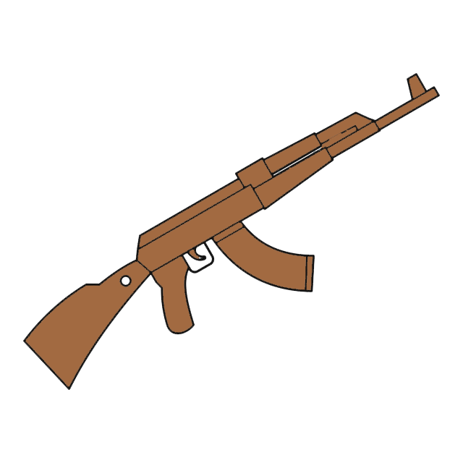
Cobre
Material: Cobre
Velocidad Disparo: 10.5
Precisión: 0.1
Daño: 5
Rango: 0.5
Munición: 3

Slide 5
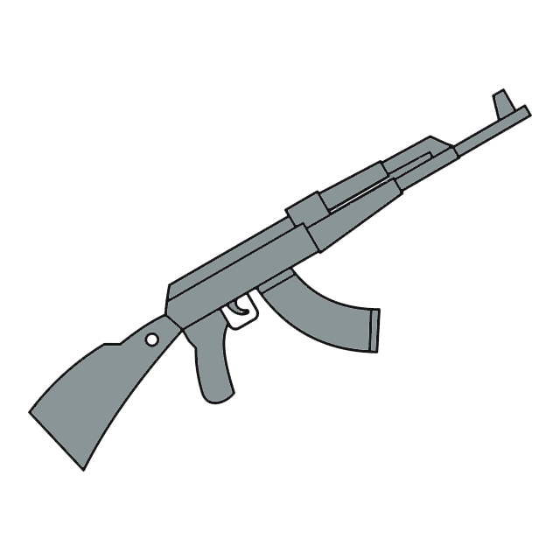
Plata
Material: Plata
Velocidad Disparo: 11
Precisión: 0.2
Daño: 10
Rango: 1
Munición: 5

Slide 6
¿Cómo lo resolverías?

Slide 7
Resolviendo en Estructurada:
Con una serie de if anidados
Con funciones (una función por tipo)
Por archivos (archivo por tipo)
Una combinación de todos

Slide 8
Pero…
Pero que pasaría si al evolucionar el juego se decidiera agregar las siguientes características: Disponibilidad, Precio y Skin.

Slide 9
¿Qué cambios se tendrían que hacer en cada una de las opciones?
Con una serie de if anidados
Con funciones (una función por tipo)
Por archivos (archivo por tipo)
Una combinación de todos

Slide 10
¿Qué cambios se tendrían que hacer en cada una de las opciones?
Agregar 3 solicitudes de datos en cada if, función o archivo
Con una serie de if anidados Con funciones (una función por tipo)
Por archivos (archivo por tipo)
Una combinación de todos

Slide 11
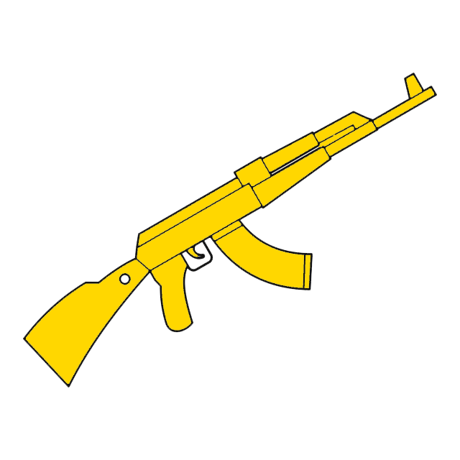
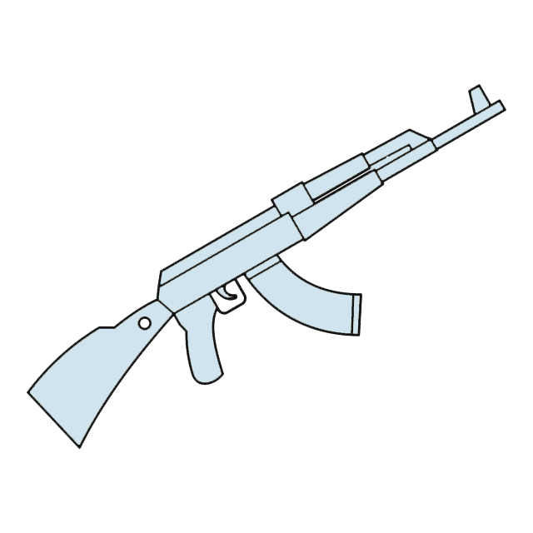
Pero…
La empresa determino que se agregarían nuevos tipos: oro y diamante. Obvio cada una con diferentes características

Slide 12
¿Qué cambios se tendrían que hacer en cada una de las opciones?
Con una serie de if anidados
Con funciones (una función por tipo)
Por archivos (archivo por tipo)
Una combinación de todos

Slide 13
¿Qué cambios se tendrían que hacer en cada una de las opciones?
Agregar 3 ya sean if, funciones o archivos.
Con una serie de if anidados Con funciones (una función por tipo)
Por archivos (archivo por tipo)
Una combinación de todos
A eso agrégale que para usarlos en el juego seguramente tendrías que cambiar muchos más archivos más del juego.

Slide 14
¿Cómo facilitar esto?

Slide 15
Teniendo en cuenta el problema anterior, ¿Cuántos objetos necesitaríamos?

Slide 16
Teniendo en cuenta el problema anterior, ¿Cuántos objetos necesitaríamos?
04
Se tendrían que hacer un total de 4 objetos si programáramos cada objeto por separado terminaríamos en la misma problemática de la programación estructurada. ¿Entonces?

Slide 17
Analizando Aks
¿Cuáles son sus características?
¿Cuáles son sus diferencias?
Material: Plata
Velocidad Disparo: 11
Precisión: 0.2
Daño: 10
Rango: 1
Munición: 5
Material: Cobre
Velocidad Disparo: 10.5
Precisión: 0.1
Daño: 5
Rango: 0.5
Munición: 3

Slide 18
Similitudes= Características
Material: Plata
Velocidad Disparo: 11
Precisión: 0.2
Daño: 10
Rango: 1
Munición: 5
Material: Cobre
Velocidad Disparo: 10.5
Precisión: 0.1
Daño: 5
Rango: 0.5
Munición: 3

Slide 19
Diferencias= Valores …
Material: Plata
Velocidad Disparo: 11
Precisión: 0.2
Daño: 10
Rango: 1
Munición: 5
Material: Cobre
Velocidad Disparo: 10.5
Precisión: 0.1
Daño: 5
Rango: 0.5
Munición: 3

Slide 20
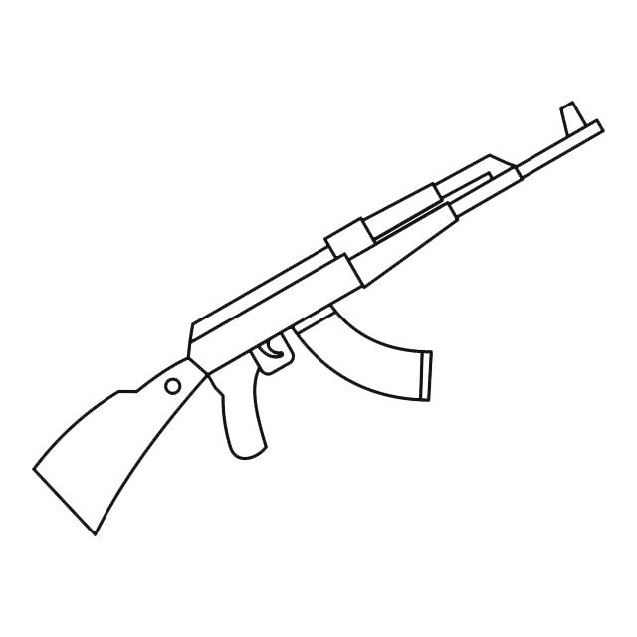
Plantilla genérica
POO propone crear una plantilla genérica que contenga los características de los objetos. Posteriormente se usaría la plantilla para generar los objetos necesarios.
Material
Velocidad Disparo
Precisión
Daño
Rango
Munición
Material: Plata
Velocidad Disparo: 11
Precisión: 0.2
Daño: 10
Rango: 1
Munición: 5
Material: Cobre
Velocidad Disparo: 10.5
Precisión: 0.1
Daño: 5
Rango: 0.5
Munición: 3

Slide 21
Plantilla genérica
Esta plantilla además permite que los cambios de características sean más sencillos y de fácil acceso.
Material: Oro
Velocidad Disparo: 12
Precisión: 1.5
Daño: 15
Rango: 1.5
Munición: 10
Disponibilidad: Media
Precio: $200
Material
Velocidad
Disparo
Precisión
Daño
Rango
Munición
Disponibilidad
Precio
Skin
Material: Diamante
Velocidad Disparo: 13
Precisión: 2
Daño: 15
Rango: 2
Munición: 20
Disponibilidad: Baja
Precio: $30,000

Slide 22
La plantilla no solo contendrá las características sino también las acciones de las cuales todos los objetos tendrían acceso.
02
Disparar
Apuntar
Agarrar

Slide 23
A la plantilla en POO se le denomina CLASE

Slide 24
Material
Velocidad Disparo
Precisión
Daño
Rango
Munición
A la características POO se le denominan ATRIBUTOS

Slide 25
Disparar
Apuntar
A las acciones en POO se le denominan Métodos
Agarrar

